Slide 1

МБОУ школа №17
Родительское собрание в 9 классе
ГОСУДАРСТВЕННАЯ ИТОГОВАЯ АТТЕСТАЦИЯ
2025/2026

Slide 2
К прохождению ГИА-9 допускаются учащиеся:
НЕ имеющие академической
задолженности по всем предметам
имеющие допуск по результатам ИТОГОВОГО СОБЕСЕДОВАНИЯ по русскому языку

Slide 3

2025/2026

Slide 4


Итоговое собеседование
по русскому языку
-- является допуском выпускников 9 класса к государственной итоговой аттестации.
Заявление на участие в итоговом собеседовании необходимо подать в МБОУ школа №17
до 1 декабря 2025г.
Заявление участника ИС-9
Копия паспорта(стр.1)
Копия СНИЛС

Slide 5
ИТОГОВОЕ СОБЕСЕДОВАНИЕ
В 2025/2026 учебном году итоговое собеседование проводится:
11 февраля 2026 года (среда) -основной срок
11марта, 22 апреля 2026 года -дополнительные сроки проведения итогового собеседования для выпускников, которые
    получили неудовлетворительный результат («незачет»)
    не явились по уважительной причине
    не завершили сдачу в основной срок по уважительной причине

Slide 6


Slide 7


Проводится ОЧНО в школе!
Личное присутствие обучающегося обязательно!
На выполнение работы каждому участнику будет отводиться около 15 минут.
В процессе проведения собеседования будет вестись аудиозапись.
Оценивается по системе «зачет»/«незачет»
Общее количество баллов за выполнение всей работы – 20.
Участник итогового собеседования получает зачёт в случае, если за выполнение всей работы он набрал 10 или более баллов.

Slide 8
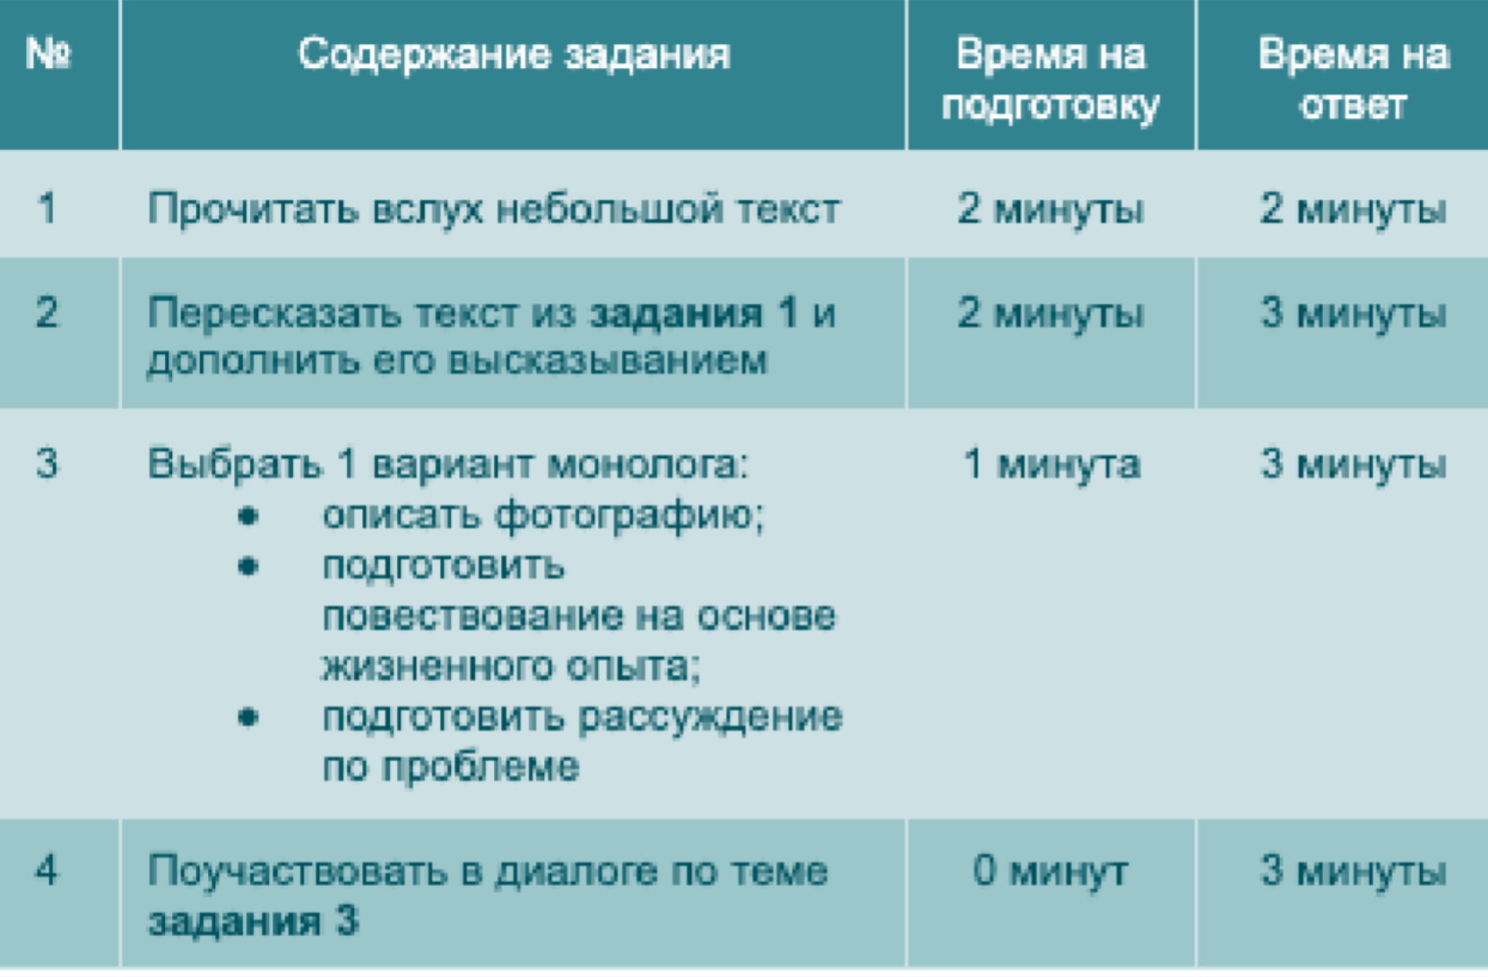
4
задания
которые нужно выполнить
9-классникам
для допуска к ГИА-9
Демоверсия, критерии оценивания на сайте www.fipi.ru

Slide 9
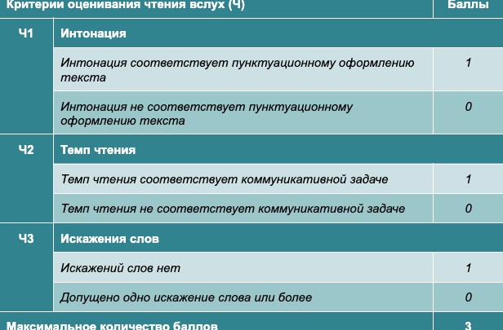
Задание 1 -- чтение текста вслух оценивают по 3 группам критериев
Ученику нужно прочитать небольшой текст.
Время на подготовку
–2 минуты
Время на ответ – 2 минуты
З
балла максимум
можно получить за задание 1

Slide 10
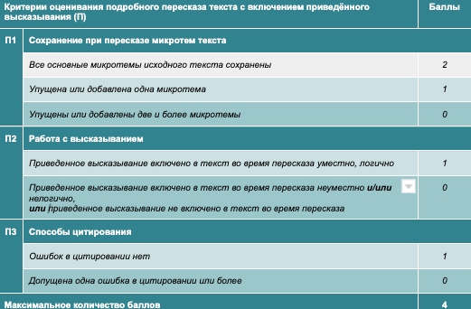
Задание 2 -- Пересказ текста
оценивают по 3 группам критериев
Выпускнику нужно пересказать текст задания 1 и встроить дополнительный материал.
На подготовку – максимум 2 минуты.
Время на ответ – 3 минуты
4
балла максимум
можно получить за задание 2

Slide 11
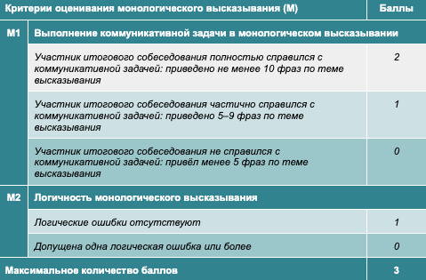
Задание 3 -- Монологическое высказывание
оценивают по 2 группам критериев
Три темы для монолога на выбор:
--описание фотографии;
--на основе жизненного опыта;
--по определенной
проблеме.
1 минута на подготовку и 3минуты на монолог.
Для каждого типа монолога есть карточка-подсказка
З
балла максимум
можно получить за задание 3

Slide 12
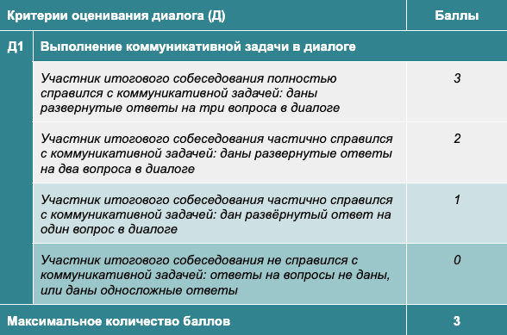
Задание 4 – Диалог с собеседником
оценивают по 1 критерию
Собеседник-экзаменатор задаст вопросы по карточке-теме, которую выбрал ученик.
Вопросы собеседника прописаны в экзаменационном материале.
Длительность: 3 минуты.
Не предусматривает подготовку
3
балла максимум
можно получить за задание 4

Slide 13
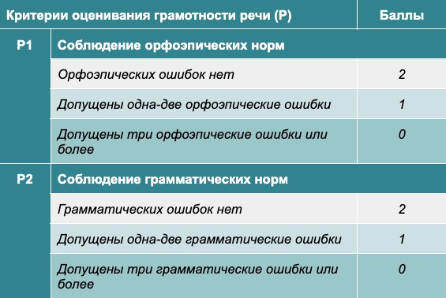
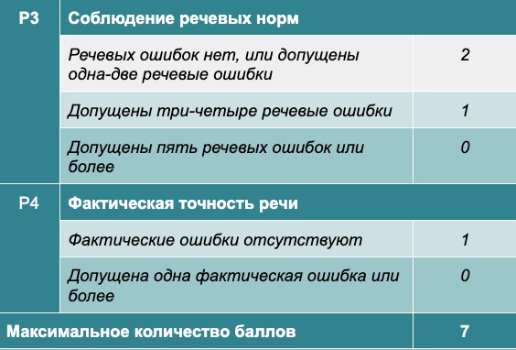
Доп. оценка – за грамотность речи
оценивается по 4 группам критериев
Грамотность речи оценивается в целом по заданиям 1–4.
Если участник итогового собеседования не приступал к выполнению двух или более заданий, то по всем критериям оценивания грамотности речи ставится
0 баллов
7
баллов максимум
можно получить за грамотность речи

Slide 14

20
баллов максимум
можно получить за ИТОГОВОЕ СОБЕСЕДОВАНИЕ
Для «зачёта» достаточно набрать 10 баллов

Slide 15

ВЫПУСКНИКОВ 9класса
2025/2026

Slide 16
Государственная итоговая аттестация (ГИА-9)
проводится в формах:
ОГЭ
ГВЭ (дети с ОВЗ, дети-инвалиды). !Срочно связаться со школой для согласования пакета документов и прохождения ПМПК

Slide 17

Основные сведения об ОГЭ
– это основная форма государственной итоговой аттестации выпускников школ Российской Федерации.
ОГЭ проводится во всех субъектах Российской Федерации.
Результаты ОГЭ – влияют на отметку в аттестате.

Slide 18
ОСОБЕННОСТИ ГИА-2026
🠶 Единое расписание
🠶 Использование заданий
стандартизированной формы (КИМ)
🠶 Использование специальных бланков для оформления ответов на задания

Slide 19


Заявление на участие в ОГЭ-9
с указанием предметов, которые выпускник собирается сдавать, необходимо подать в МБОУ школа №17 до 1 марта 2026г
Заявление участника ГИА-9
Согласие на обработку данных
Копия паспорта(стр.1)
Копия СНИЛС
После 1 марта никакие изменения не принимаются!

Slide 20

2 предмета на выбор:
Литература
Биология
Информатика и ИКТ Иностранный язык (английск.,немецк.,франц., испанск, китайск.)
Обществознание
География
История
Химия
Для получения АТТЕСТАТА выпускники 9класса текущего года сдают 4 экзамена
2 обязательных предмета ГИА-9:
РУССКИЙ ЯЗЫК
МАТЕМАТИКА

Slide 21
ПРОЕКТ РАСПИСАНИЯ ОГЭ-2026
Опубликован проект расписания ОГЭ на 2026 год
основной период ЕГЭ – с 2 июня по 19 июня
2 июня | МАТЕМАТИКА
6 июня | информатика, иностранные языки
9 июня | РУССКИЙ ЯЗЫК
5,16,19 июня | предметы

Slide 22
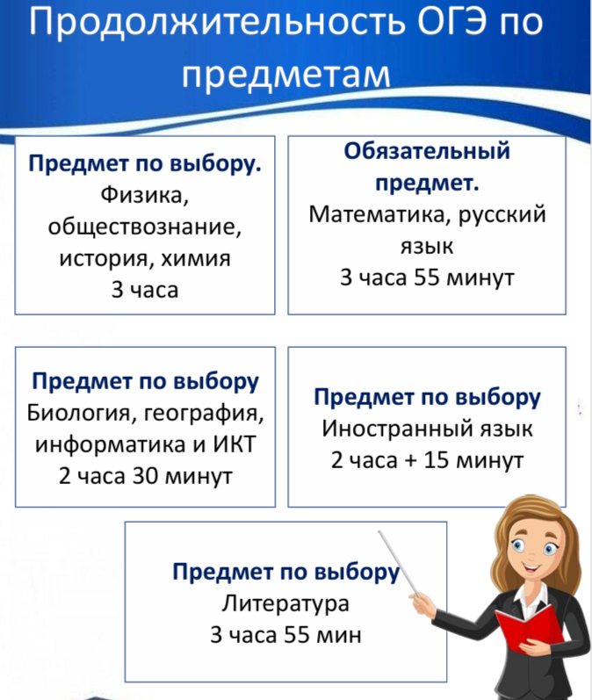

Slide 23


Slide 24
Продолжительность экзаменов
математика, русский язык,
литература – 3 часа 55 минут
физика, химия, биология,
обществознание, история - 3 часа
география, информатика и ИКТ – 2 часа 30 минут
иностранные языки (письменная часть) – 2 часа
иностранные языки (устная часть) – 15 минут

Slide 25

Порядок проведения государственной итоговой аттестации по образовательным пр о г р а м м а м основного общего образования
В ППЭ выпускник обязан предоставить паспорт
С собой иметь черную гелевую ручку, дополнительные устройства и материалы, используемые по отдельным предметам, в соответствии с перечнем.

Slide 26
Вход в ППЭ в 9:00
Начало экзамена в 10:00ч

Slide 27
ОГЭ начинается в 10:00 по местному
времени (прибыть – согласно графика)
Разрешается пользоваться на ОГЭ:
по математике – линейкой
по химии – непрограммируемым калькулятором
по физике, биологии – линейкой, непрограммируемым калькулятором
по географии – линейкой, непрограммируемым калькулятором, атласами за 7-9 класс (выдадут в ППЭ)

Slide 28
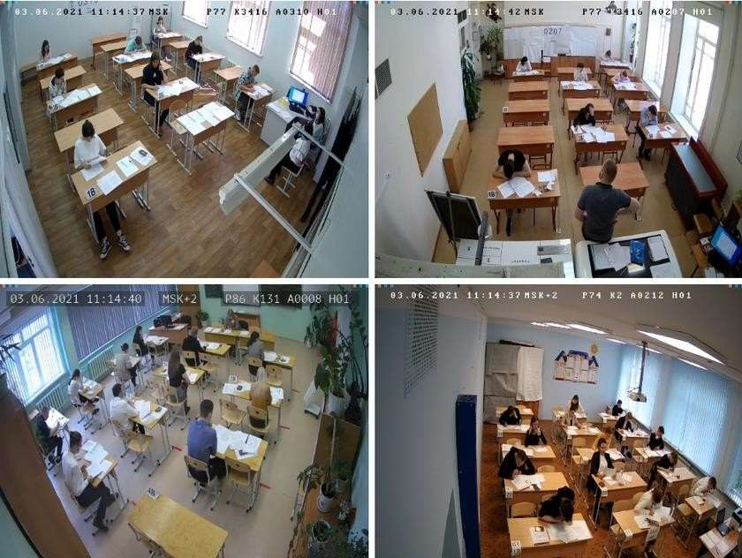

Slide 29


ВО ВРЕМЯ ОГЭ ЗАПРЕЩАЕТСЯ:
🠶 Разговаривать
🠶 Вставать с мест.
🠶 Пересаживаться.
🠶 О б м е н любыми материалами и
предм етами.
🠶 Пользоваться мобильными
телефонами и иными
средствами связи, любыми
электронно-вычислительными
устройствами.
🠶 Пользоваться справочными
материалами к ром е тех,
которые указаны
Рособрнадзором.
🠶 Ходить по ППЭ во время
экзамена без сопровождения.

Slide 30
Участники ОГЭ имеют право на:
*выход из аудитории по уважительной причине (в этом случае все экзаменационные материалы оставляются на парте в аудитории);
* на досрочную сдачу экзаменационных материалов;
*прервать экзамен по уважительной причине (состояние здоровья). В таком случае участник экзамена обязан обратиться к дежурному
медицинскому сотруднику, который зафиксирует в протоколе причину досрочной сдачи
экзаменационных материалов. Организатор в протоколе делает отметку: «Не закончил экзамен по уважительной причине»

Slide 31

*в этот же день участник ОГЭ обязан обратиться в
медицинское учреждение и
предоставить в ППЭ справку о полученной медицинской помощи;
*на основании
предоставленного документа будет решаться вопрос о предоставлении возможности сдачи экзамена в дополнительные сроки.

Slide 32
Неудовлетворительный результат
Школьники, получившие на ОГЭ неудовлетворительный результат по одному или двум предметам, могут пересдать экзамены в резервные сроки.
Если выпускник не преодолел минимальный порог по трем и более предметам, повторная сдача ОГЭ для него возможна только осенью (в сентябре).

Slide 33
Выпускники 9-го класса, не сдавшие ОГЭ в осенний период в 2026 году, по решению родителей либо остаются в школе на второй год, либо вместо аттестата получают справку об обучении установленного образца.
Во втором случае можно сдать ОГЭ повторно через год.
Такие же правила действуют и для девятиклассников, имеющих неудовлетворительные годовые оценки и не допущенных к ОГЭ.

Slide 34
На экзаменах запрещено использовать :
мобильные телефоны или иные средства
связи;
любые электронно-вычислительные
устройства и справочные материалы и
устройства.
Также запрещаются:
разговоры,
вставания с мест,
пересаживания,
списывания (шпаргалки),
обмен любыми материалами и предметами, хождение по ППЭ во время экзамена без сопровождения.

Slide 35
Лица, допустившие нарушение установленного порядка проведения ГИА,
удаляются с экзамена!
Пересдача возможна
ТОЛЬКО ОСЕНЬЮ!

Slide 36
Если обучающийся по состоянию здоровья не может завершить выполнение экзаменационной работы,
то он досрочно покидает аудиторию.
Экзамен может быть пересдан
в резервные дни.

Slide 37
Аттестат
Удовлетворительные результаты государственной итоговой аттестации по ВСЕМ ЧЕТЫРЕМ ПРЕДМЕТАМ являются основанием для выдачи аттестата об основном общем образовании и влияют на отметки, идущие в аттестат по этим предметам.

Slide 38
Аттестат
В аттестат выпускнику, получившему удовлетворительные результаты на ГИА по четырем выбранным предметам, выставляются итоговые отметки, которые определяются так:
Годовая отметка - среднее арифметическое четвертных отметок по предмету за 9 класс;
Итоговая отметка - среднее арифметическое годовой и экзаменационной отметки.
По оставшимся предметам выставляются годовые отметки.

Slide 39
ИНДИВИДУАЛЬНЫЙ ПРОЕКТ-9 за курс основного общего образования

Slide 40
Индивидуальный проект.
Информация в положении:
Цели и задачи проектной деятельности
Проект как форма итоговой аттестации обучающихся.
Требования к организации работы над индивидуальным проектом
Требования к содержанию и направленности индивидуальных итоговых проектов
Требования к оформлению индивидуального итогового проекта
Требования к защите индивидуального проекта
РЕГЛАМЕНТ РАБОТЫ НАД ПРОЕКТОМ
  Сентябрь – подготовительный этап (определение темы, куратора)
  Октябрь – планирование работы
  Ноябрь – декабрь - работа над проектом
  Декабрь – январь – сдача проекта для проверки и написания рецензии
  Февраль – защита проекта

